Slide 1

神啊，我心坚定，我心坚定！我要唱诗，我要歌颂！
我的灵啊，你当醒起！琴瑟啊，你们当醒起！我自己要极早醒起
主啊，我要在万民中称谢你，在列邦中歌颂你。
因为你的慈爱高及诸天，你的诚实达到穹苍。
神啊，愿你崇高过于诸天，愿你的荣耀高过全地！
—— 诗篇 57:7-11

Slide 2
荣耀归于天父
To God Be the Glory
教会圣诗 243

Slide 3
教会圣诗 243
荣耀归於天父 祂爱怜普世，
为救我们罪人 赐下独生子，
主也甘心情愿 为我们舍命，
要开一个恩门 使我们得生。

Slide 4
教会圣诗 243
赞美主！赞美主！全地当尊祂名！
赞美主！赞美主！万民都当欢欣！
藉著圣子耶稣可亲近天父
祂已成功救赎
荣耀归天父！

Slide 5
教会圣诗 243
神的赦罪恩典 因主而广赐，
不论什么罪人 靠主都得赎，
你罪恶虽极重 若真信不疑，
就立时蒙赦免 永远不再提。

Slide 6
教会圣诗 243
赞美主！赞美主！全地当尊祂名！
赞美主！赞美主！万民都当欢欣！
藉著圣子耶稣可亲近天父
祂已成功救赎
荣耀归天父！

Slide 7
教会圣诗 243
救主恩训导我 学公道正义，
使我虽在世上 安乐如在天，
直等我的眼睛 得见主荣面，
那时我的福乐 更无穷无限。

Slide 8
教会圣诗 243
赞美主！赞美主！全地当尊祂名！
赞美主！赞美主！万民都当欢欣！
藉著圣子耶稣可亲近天父
祂已成功救赎
荣耀归天父！

Slide 9
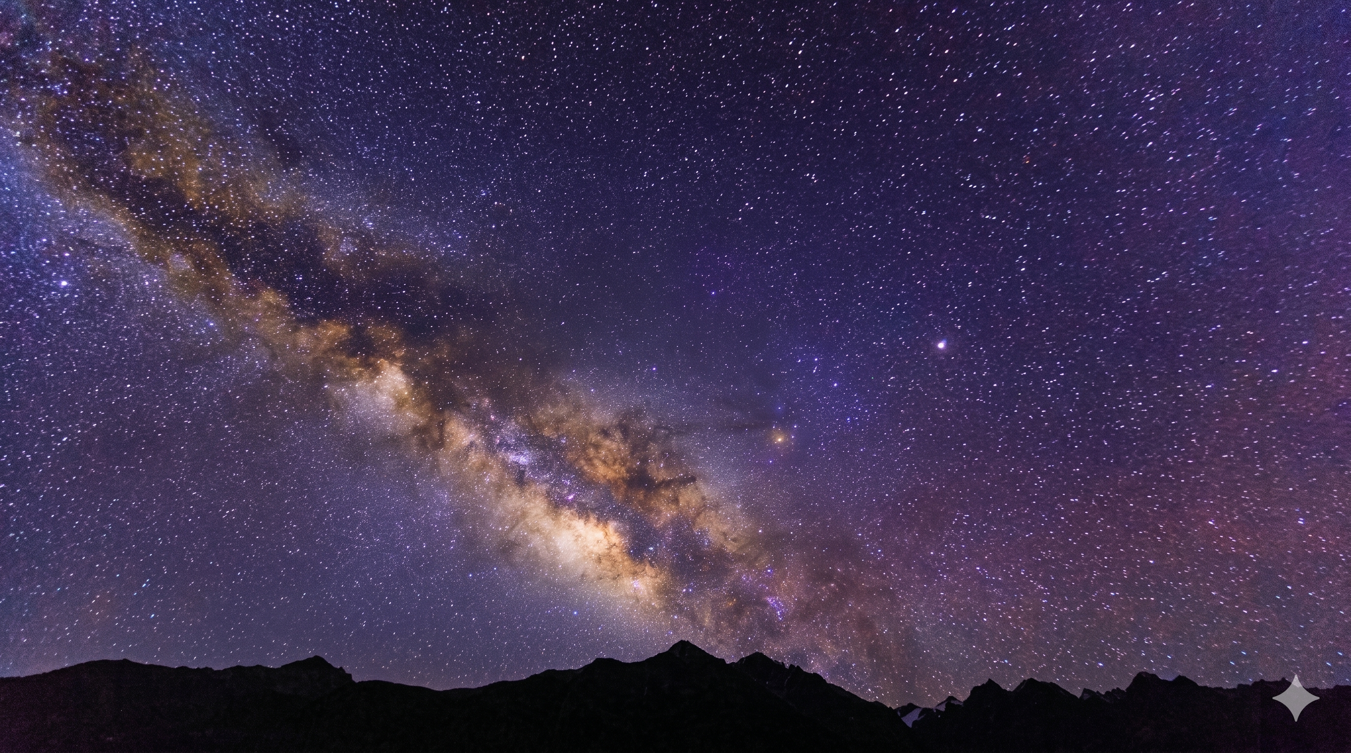
但我知道
I Cannot Tell
教会圣诗 141

Slide 10
我不知道天使所拜的君王，
为何这样爱怜世上罪人，
为何又像牧人去寻找迷羊，
引领他们归回祂的羊圈。
教会圣诗 141

Slide 11
但我知道祂从马利亚而生，
卑微降生在伯利恒马槽，
居住长大在拿撒勒辛苦作工，
我深知救主 为世人今已来到。
教会圣诗 141

Slide 12
我不知道祂如何默然受苦，
将祂平安安慰这流泪谷，
祂又如何在十字架上心碎，
三十三年换来痛苦冠冕。
教会圣诗 141

Slide 13
但我知道祂手医治我心伤，
除我罪恶使我恐怖消散，
凡担重担的人都能享受安息，
因我的救主 为世人祂在这里。
教会圣诗 141

Slide 14
我不知道祂如何能得民心，
如何承受祂属地的产业，
无论何人不论何处或善恶，
祂又如何满足他们需要。
教会圣诗 141

Slide 15
但我知道众人必见祂荣光，
所撒的种祂必亲自收割，
必有一日公义的日头要普照，
那时我救主 必定被世人知道。
教会圣诗 141

Slide 16
我不知道全地要如何敬拜，
祂发一言立时风浪平静，
当人的心充满丰富的主爱，
谁能说尽其中极大喜悦。
教会圣诗 141

Slide 17
但我知道天空必要响彻欢呼，
千万世人要引声而高唱，
天上传扬地上众口同声说道，
必竟我救主 祂来到世上做王。
那时我救主 必定被世人知道。
教会圣诗 141

Slide 18
「大哉，敬虔的奥秘，无人不以为然！就是神在肉身显现，被圣灵称义，被天使看见，被传于外邦，被世人信服，被接在荣耀里」
——提摩太前书 3:16

Slide 19


Slide 20
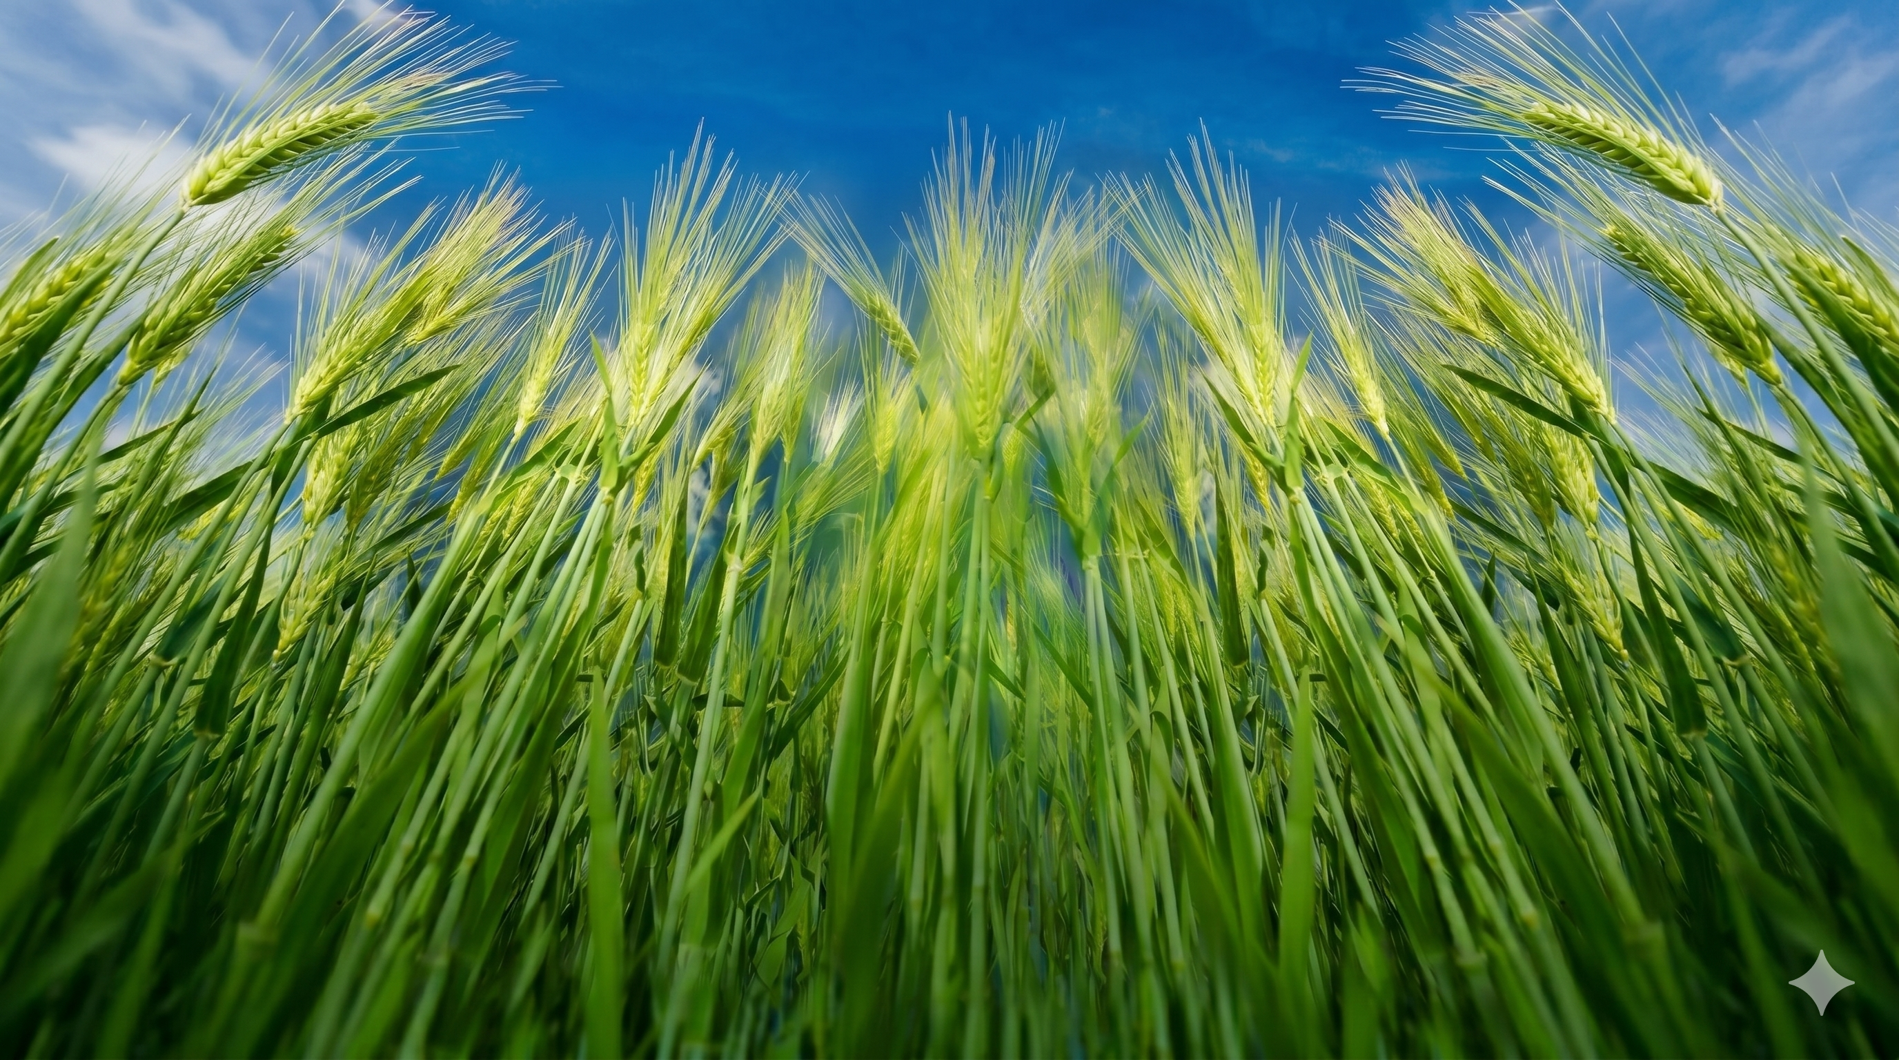
一粒麦子 它若不落在地里死了
不论过了多少时候 它仍旧是它自己
它若愿意 让自己被掩埋被用尽
就必结出许多子粒 经历生命的奇迹

Slide 21
一粒麦子 它若不落在地里死了
不论过了多少时候 它仍旧是它自己
它若愿意 让自己被掩埋被用尽
就必结出许多子粒 经历生命的奇迹

Slide 22
主 我愿意
主 我愿意
让自己像种子落在地里
失丧生命必反得生命

Slide 23
主 我愿意
主 我愿意
放下自以为应得的权利
在我身上成就祢旨意

Slide 24
一粒麦子 它若不落在地里死了
不论过了多少时候 它仍旧是它自己
它若愿意 让自己被掩埋被用尽
就必结出许多子粒 经历生命的奇迹

Slide 25
主 我愿意
主 我愿意
让自己像种子落在地里
失丧生命必反得生命

Slide 26
主 我愿意
主 我愿意
放下自以为应得的权利
在我身上成就祢旨意

Slide 27
「不背着他的十字架跟从我的，也不配做我的门徒。 得着生命的，将要失丧生命；为我失丧生命的，将要得着生命」
—— 马太福音 10:38-39

Slide 28
呼召如此崇高 种子何等渺小
定睛标竿直跑 必见神的荣耀
（x4）

Slide 29
主 我愿意
主 我愿意
让自己像种子落在地里
失丧生命必反得生命

Slide 30
主 我愿意
主 我愿意
放下自以为应得的权利
在我身上成就祢旨意

Slide 31
一粒麦子 它若不落在地里死了
不论过了多少时候 它仍旧是它自己
它若愿意 让自己被掩埋被用尽
就必结出许多子粒 经历生命的奇迹

Slide 32
我实实在在地告诉你们：一粒麦子不落在地里死了，仍旧是一粒；若是死了，就结出许多子粒来。 爱惜自己生命的，就失丧生命；在这世上恨恶自己生命的，就要保守生命到永生。 若有人服侍我，就当跟从我；我在哪里，服侍我的人也要在那里；若有人服侍我，我父必尊重他。
—— 约翰福音 12:24-26

Slide 33
「弟兄们，我不是以为自己已经得着了；我只有一件事，就是忘记背后，努力面前的，向着标竿直跑，要得神在基督耶稣里从上面召我来得的奖赏。 」 —— 腓立比书 3:13-14

